Slide 1
Mensch ärgere dich nicht
Advanced Software Engineering
Jannik Metz
Devin Schnurr
Notes:
Devin

Slide 2
Inhalt
Einführung
Softwarearchitektur
SOLID
Weitere Prinzipien
Unit Tests
Domain Driven Design
Refactoring
Entwurfsmuster
Notes:
Devin

Slide 3
Einführung
Notes:
Jannik

Slide 4
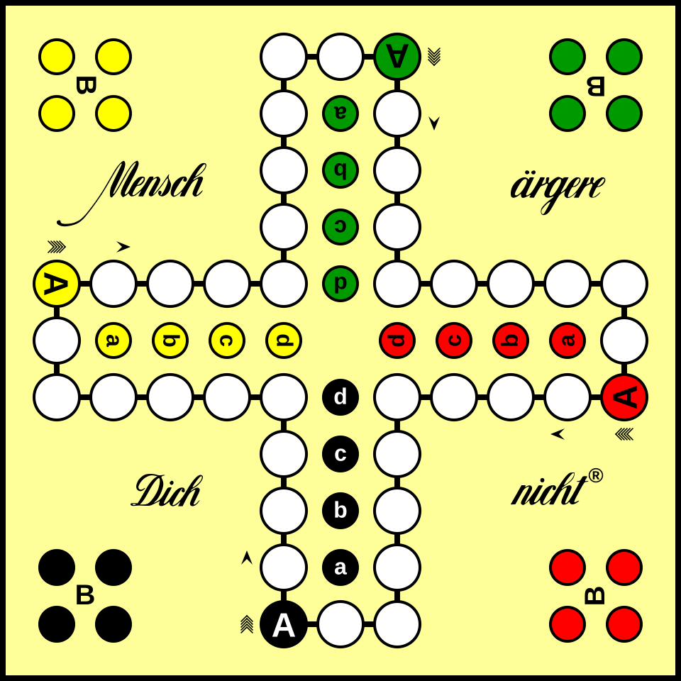
Überblick
“Mensch ärgere dich nicht”-Spiel
Server/Client
Network-Play möglich
CLI Anwendung
Notes:
Jannik Regeln nach “Schmidt Spiele”

Slide 5
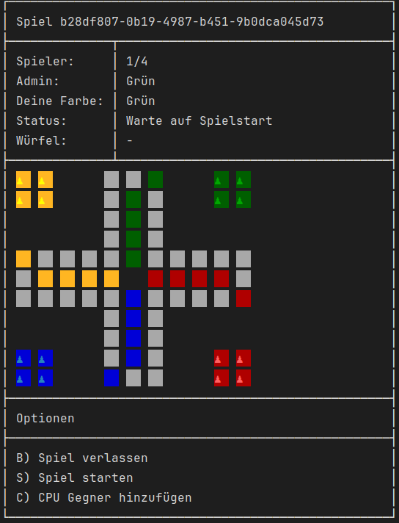
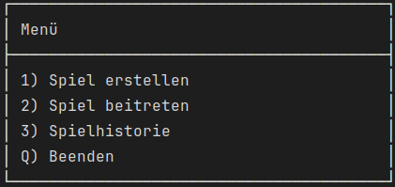
Überblick
Notes:
Jannik

Slide 6
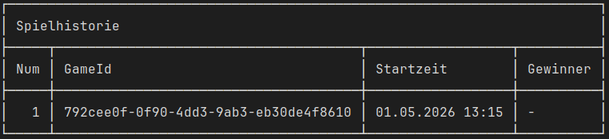
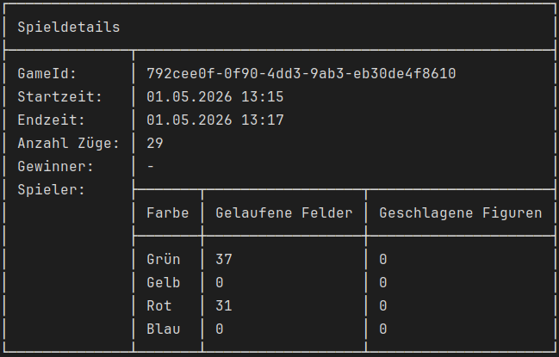
Überblick
Notes:
Jannik

Slide 7
Starten des Spiels
Vorraussetzungen:
Docker und Docker compose installiert
Python installiert
Spiel Starten:
Zip Datei aus der GitHub release page herunterladen und Entpacken
Konsole öffnen und in den entpackten Ordner navigieren
Startupskript ausfühen: python ./madn.py
Notes:
Devin

Slide 8
Techstack
C#
AspNet
GitHub
GitHub Actions
Docker mit Docker Compose
MSTest
Notes:
Jannik

Slide 9
Software Architektur
Notes:
Devin

Slide 10
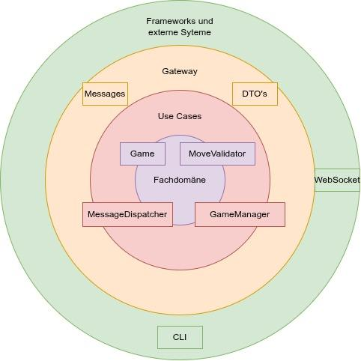
Clean Architecture
Notes:
Devin Domaincode: interne logik für menschärgere dich nicht. (spielablauf, valide züge testen)
Use Cases: Koordiniert den Datenfluss und verwaltet Games
Gateway: Kommunikations schricht zwischen externen komponenten und dem Kern
Frameworks und externe systeme: Websocket und CLI

Slide 11
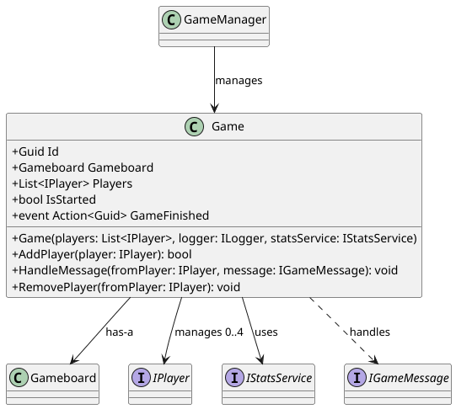
Clean Architecture
Fachdomäne:
Notes:
Devin

Slide 12
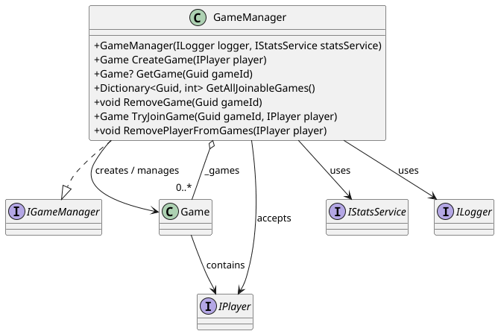
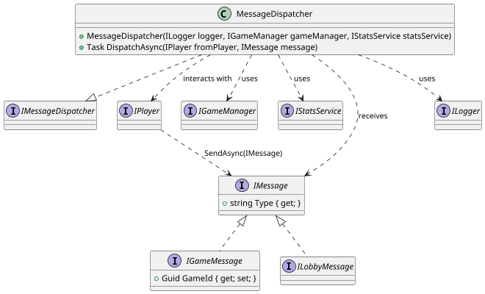
Clean Architecture
Use Cases:
Notes:
Devin

Slide 13
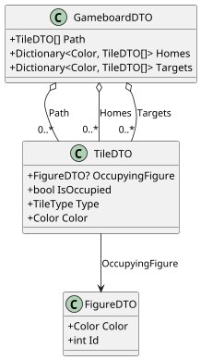
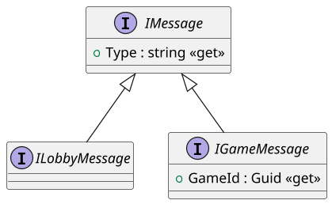
Clean Architecture
Gateway:
Notes:
Devin Messages werden zu JSON serialisiert und über Websocket übertragen
DTOs repräsentieren Objekte eines spiels (zur übertragung an client)

Slide 14
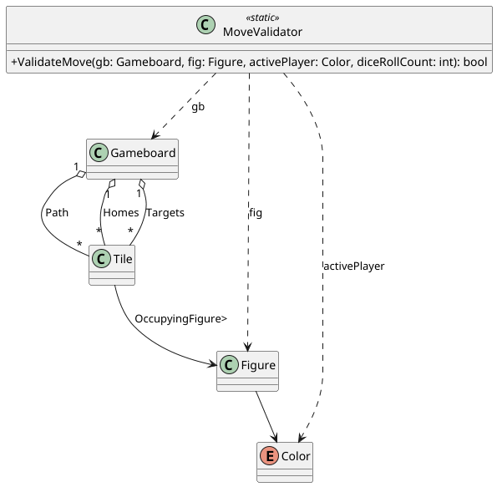
Domain Code
Kernlogik der Anwendung (Businesslogik)
Technologie unabhängig
Langlebigkeit
Bsp.: MoveValidator
Notes:
Jannik
Domain code ist der kern der anwendung, es ist langlebiger code der technologie unabhänig sein soll. Den Domain code interesiert es nicht was für eine datenbank dahinter ist oder wie das frontend aussieht.
Beispiel MoveValidator. Egal wie der Server mit dem Client kommuniziert, es ist nie möglich eine eigene Figur zu schlagen oder mit einer 1 aus dem Haus zu kommen

Slide 15
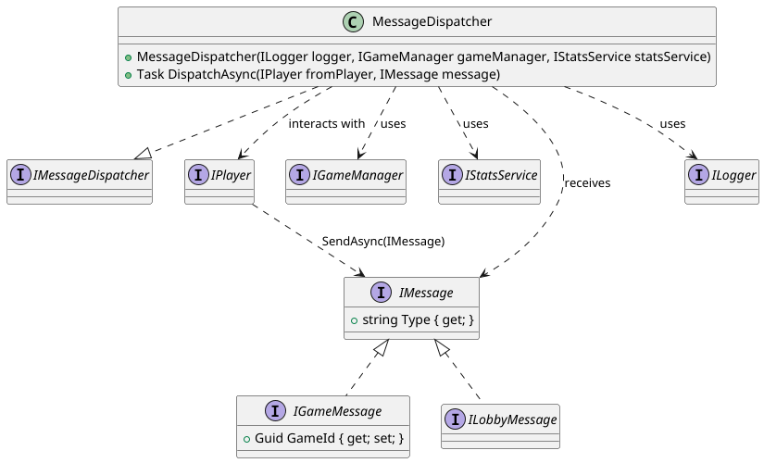
Analyse der Dependency Rule
Positiv Beispiel:
hängt nur von Interfaces ab
Notes:
Devin
abhängigkeiten dürfen nur von außen nach innen gehen. abhängigkeit über abstraktionen zb interfaces

Slide 16
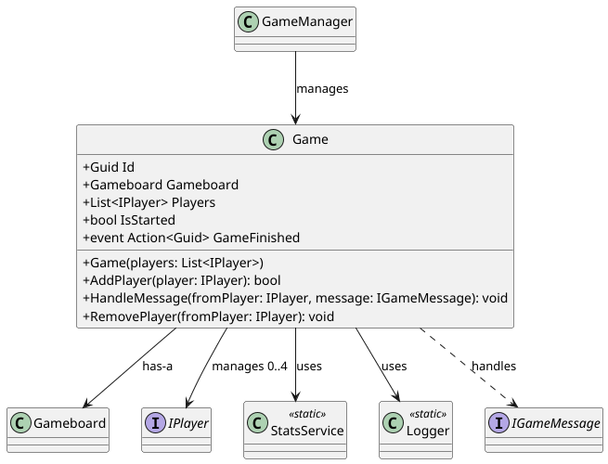
Analyse der Dependency Rule
Negativ Beispiel:
Game Klasse vor Refactoring
Abhängig von statischen Klassen StatsService und Logger
Notes:
Devin

Slide 17
SOLID
Notes:
Jannik

Slide 18
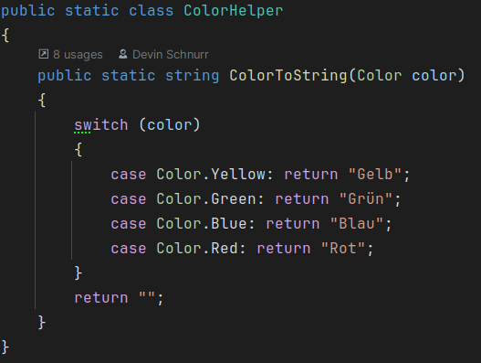
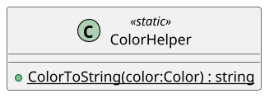
Single Responsibility Principle
Positiv Beispiel:
Notes:
Jannik

Slide 19
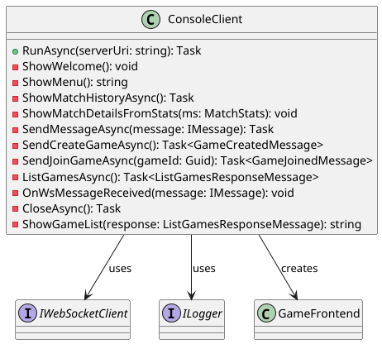
Single Responsibility Principle
Negativ Beispiel:
Notes:
Jannik Console Client ist eine gottklasse
Websocket nachrichten empfang
UI anzeigen
hauptprogramm loop
besser:
Aufteilen in GameManager, MessageDispatcher und UI klasse

Slide 20
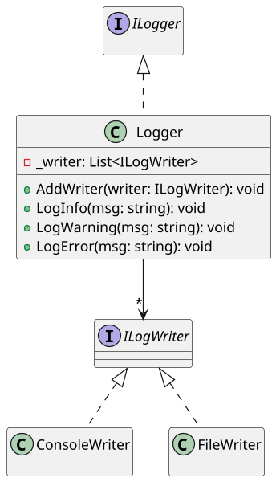
Open-Closed Principle
Positiv Beispiel:
Logger Klasse
Notes:
Devin
Open-Closed Principle: Software ist offen für erweiterungen und geschlossen für änderungen Will man zB in eine Datenbank oder so loggen Kann die Logger klasse unverändert bleiben
Es muss nur eine neue klasse die ILogWriter implementiert hinzugefügt werden

Slide 21
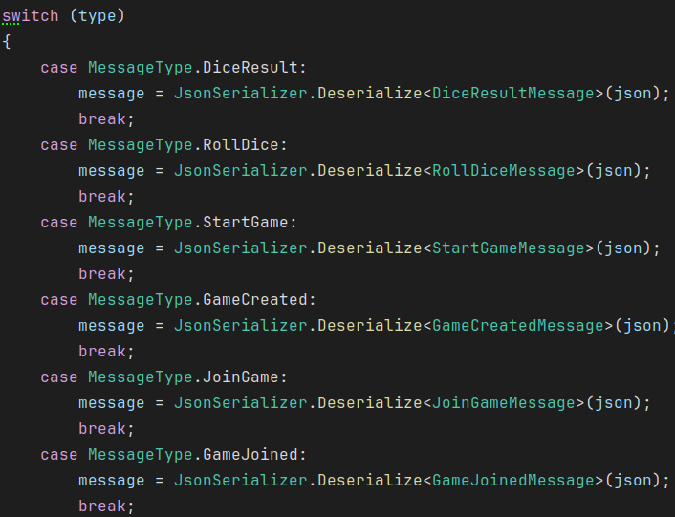
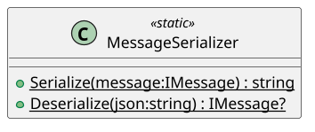
Open-Closed Principle
Negativ Beispiel:
Notes:
Devin
Verletzt OCP wenn neue MessageTypes hinzukommen muss das switch case angepasst werden Besser wäre zum beispiel ein Dictonary das die MessageTypes auf die richtigen typen mapt. Lösung?

Slide 22
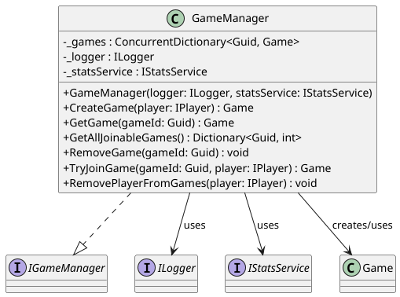
Dependency Inversion Principle
Positiv Beispiel:
Notes:
Devin
GameManager:
gut. hängt von interfaces ab die über Constructor injection rein gegeben werden.
aber leider kleiner ball of mud. Erstellt konktrete Games. Besser wäre IGame und IGameFactory

Slide 23
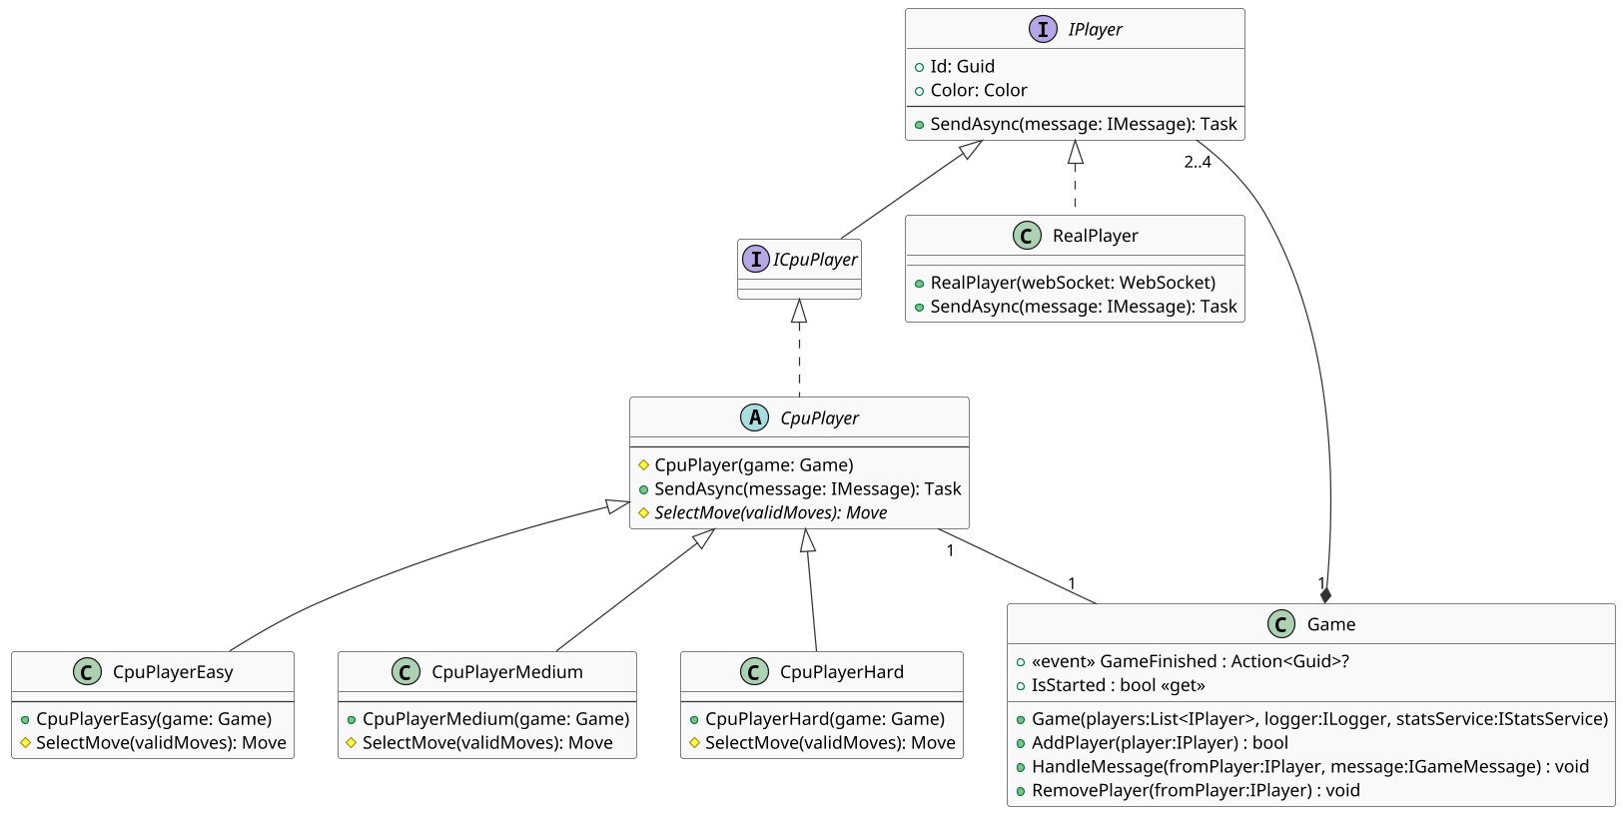
Dependency Inversion Principle
Negativ Beispiel:
Notes:
Devin
fast gut Game hängt nur von IPlayer ab
aber:
schlecht weil CPU player von Game abhängt (zirkuläre abhängigkeit)

Slide 24
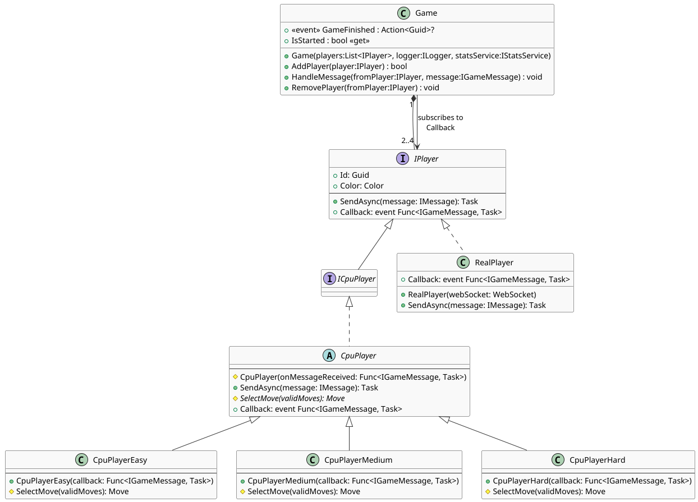
Dependency Inversion Principle
Besser wäre:
Notes:
Devin
Besser wäre eine Callback funktion die das Game Abonieren kann

Slide 25
Weitere Prinzipien
Notes:
Jannik

Slide 26
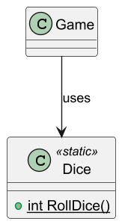
GRASP: geringe Kopplung
Klasse Dice:
Aufgabe: Zufällige Ganzzahl zw. 1 und 6 zurückgeben
Hat keine Abhängigkeiten
Nur Game Klasse benutzt Dice
Notes:
Jannik

Slide 27
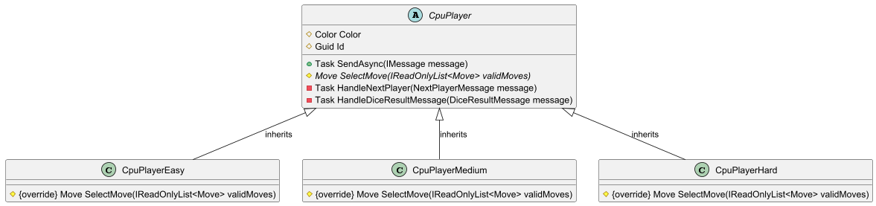
GRASP: Polymorphismus
CpuPlayer als Mutterklasse
SelectMove() als abstrakte Methode
CpuPlayer definiert nur SelectMove()
Warum? → High Cohesion & Information Expert
Notes:
Jannik High Cohesion → definierte verwandte Elemente Information Expert → Aufgaben der Klasse zuzuweisen, die über die notwendigen Daten zur Ausführung verfügt

Slide 28
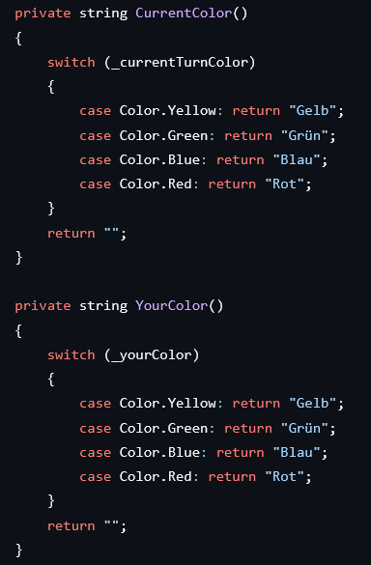
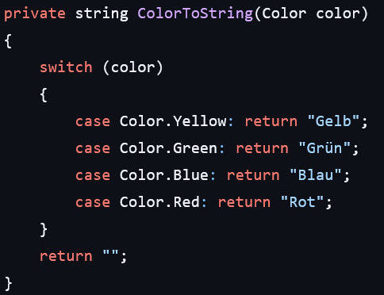
DRY
Vorher:
Nachher:
https://github.com/denmasch/Mensch-aergere-dich-nicht/commit/79358605aa56c167d0245e306084b0f9ade901c3
Notes:
Devin

Slide 29
Unit Tests
Notes:
Jannik

Slide 30
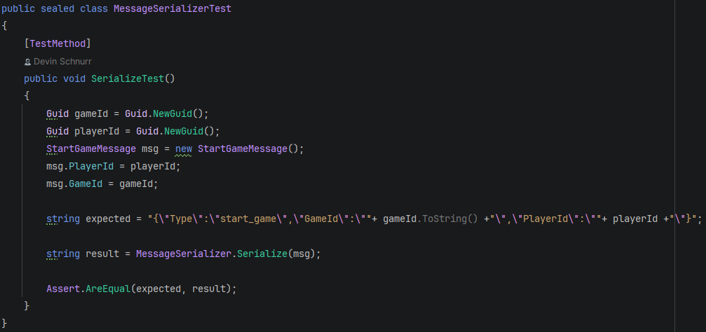
Unit Test 1
Notes:
Jannik Game gestartet StartGameMessage serialisiert soll vordefiniertes Ergebnis gleich sein

Slide 31
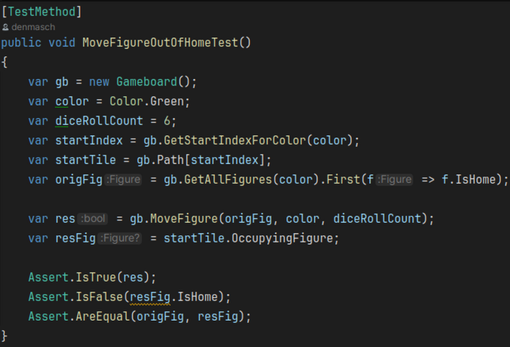
Unit Test 2
Notes:
Devin

Slide 32
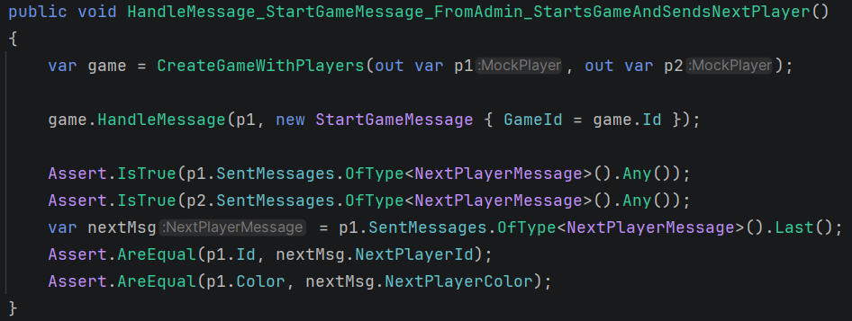
Unit Test 3
Notes:
Jannik
Game wird mit 2 Mock Player erstellt
Prüft ob NextPlayerMessage für p1 und p2 ankommt
Vergleicht NextPlayerMessage von p1 mit Id und Color von p1

Slide 33
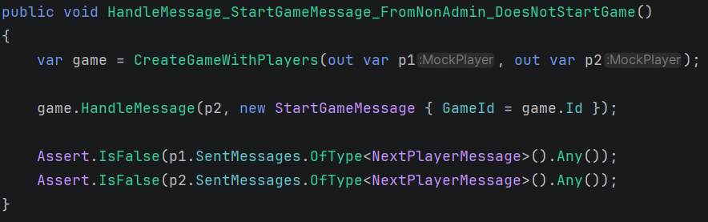
Unit Test 4
Notes:
Devin

Slide 34
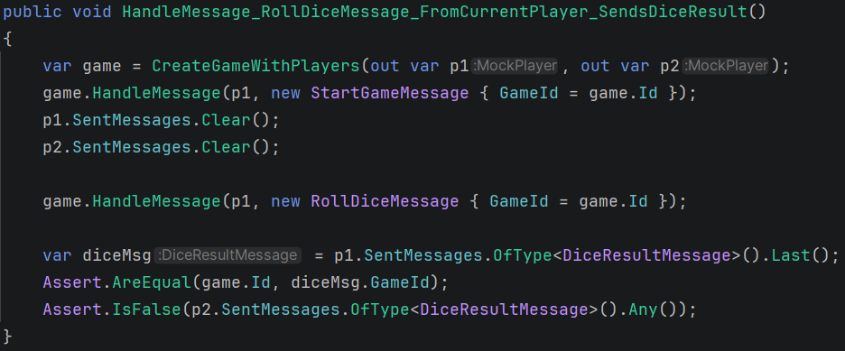
Unit Test 5
Notes:
Jannik RollDiceMessage wird gesendet Prüft das p1 die DieceResultMessage bekommt mit richtiger GameID Prüft das nur p2 NICHT die DiceResultMessage bekommt

Slide 35
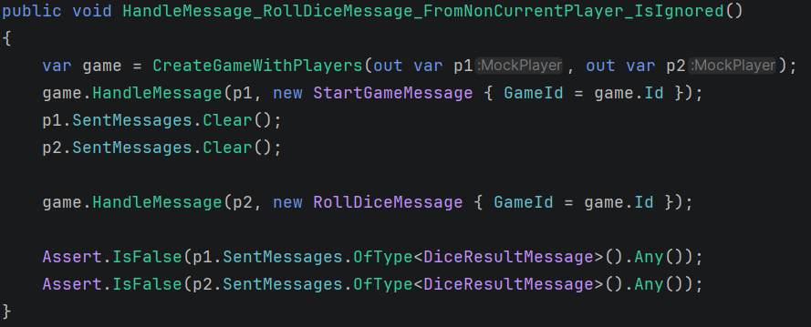
Unit Test 6
Notes:
Devin

Slide 36
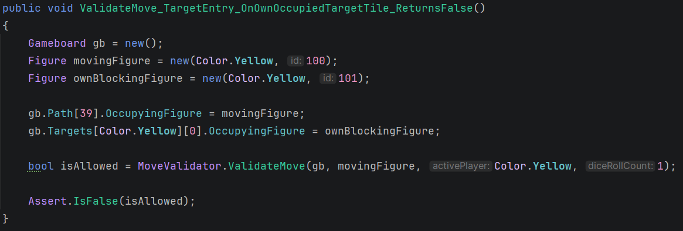
Unit Test 7
Notes:
Jannik Prüft, dass Figur auf nicht auf schon besetztes Zielfeld geht

Slide 37
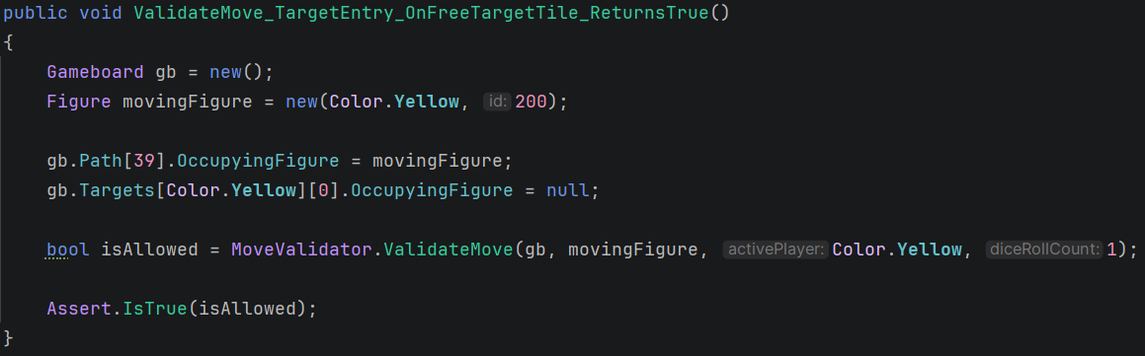
Unit Test 8
Notes:
Devin

Slide 38
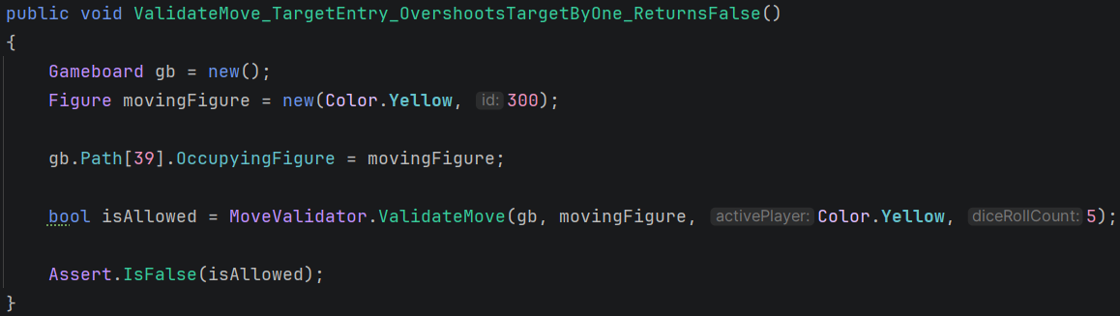
Unit Test 9
Notes:
Jannik
Prüft das Figur nicht über die Zielfelder hinaus bewegen kann

Slide 39
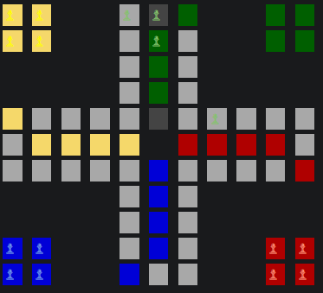
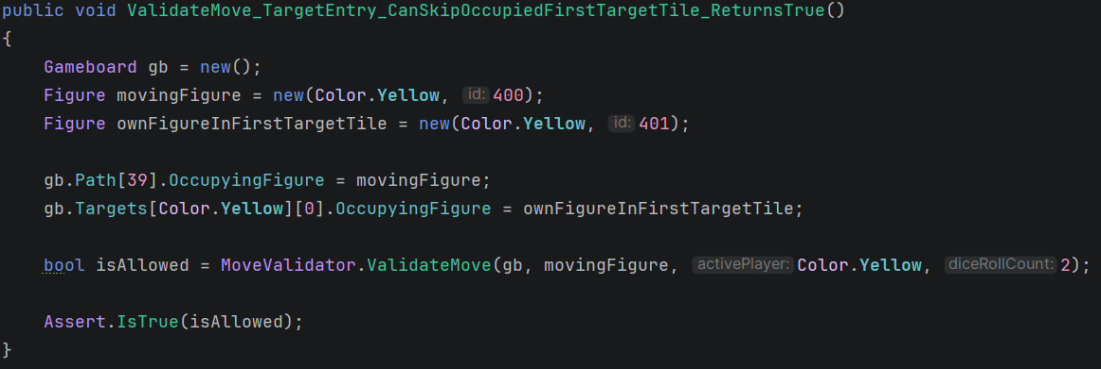
Unit Test 10
Notes:
Devin
Man konnte ansfangs keine figuren im ziel überspringen daher der unittest

Slide 40
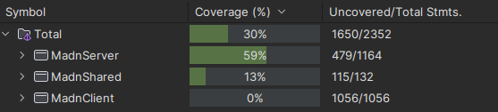
ATRIP
Automatic: Durch CI/CD Pipeline in Github gegeben
Thorough:
Nicht durchgehend umgesetzt
24 Unit-Tests
Missionskritische Funktionalitäten nicht alle abgedeckt, aber das Wichtigste
Professional:
Code ist leicht verständlich
Test ist nur für relevante Teile
Notes:
Jannik

Slide 41
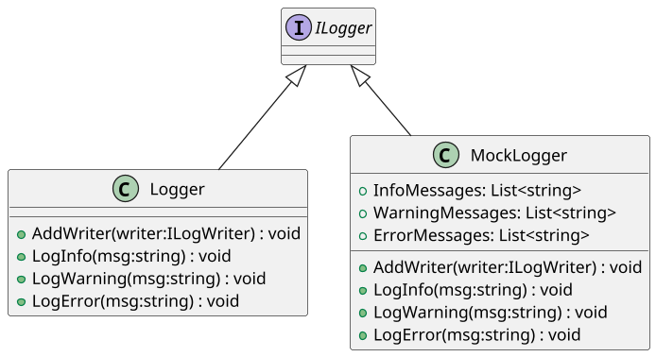
Fakes und Mocks
Notes:
Devin

Slide 42
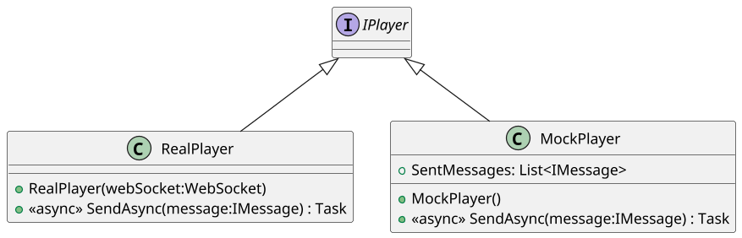
Fakes und Mocks
Notes:
Devin

Slide 43
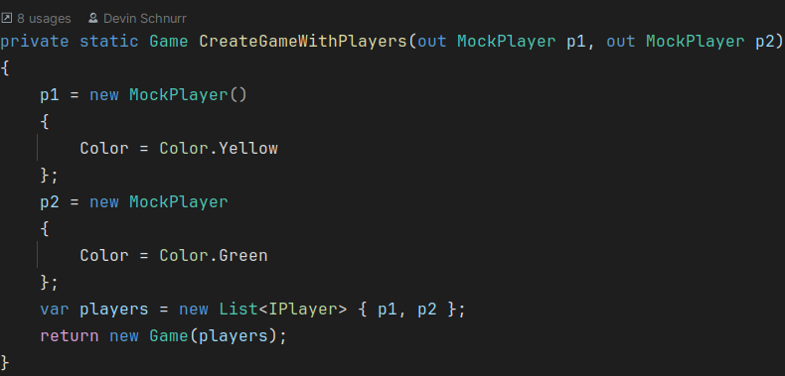
Fakes und Mocks
Notes:
Devin

Slide 44
Domain Driven Design
Notes:
Jannik

Slide 45
Ubiquitous Language
Tile: (betretbares) Spielfeld-Rechteck
Home Tile: Felder auf denen die Figuren starten
Start Tile: Feld auf dem die Figuren aus dem Home Tile herauskommen
Target Tile: Ziel-Felder für jeweiligen Figuren
Warum? -> Einheitlich Verständigung
Notes:
Jannik Einheitliche Domainsprache

Slide 46
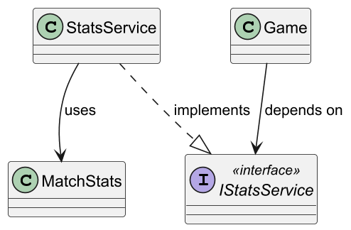
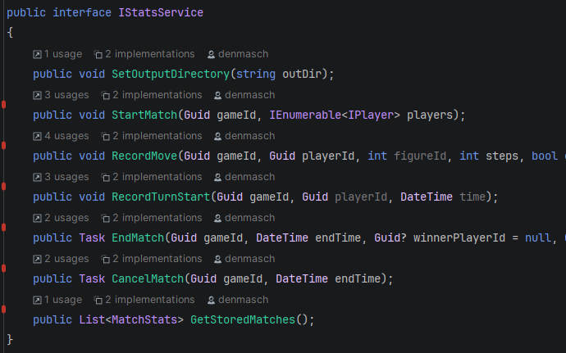
Repositories
StatsService speichert MatchStats als Json
GetStoredMatches() gibt gespeicherte Matches aus
Client bekommt StoredMatches über MessageDispatcher
Warum? → persistente Speicherung von MatchStats & Abfrage als Client
Notes:
Jannik

Slide 47
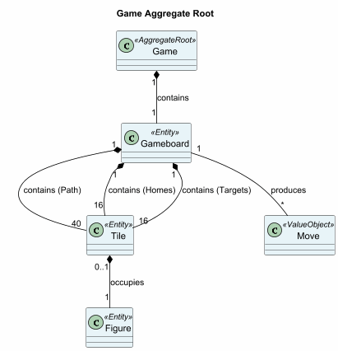
Aggregates
Aggregate:
Aggregate Root: Game
alle Zugriffe über Game
interne Angelegenheiten bleiben im Aggregate
Warum? → Komplexität reduzieren
Notes:
Devin

Slide 48
Value Objects & Entities
VO: Move
immutable (ändert Wert nicht mehr)
hat keine Identität
Entity: Tile
ändert Wert (IsOccupied usw.)
besitzt Lebenszyklus
hat eine Identität
Notes:
Devin
Entitys behalten entity und bleiben über ihren lebenszyklus definiert.
Fehler bei Move. Move ist mutable wird aber als Value Objekt benutzt. Record wäre der weg gewesen

Slide 49
Refactoring
Notes:
Jannik

Slide 50
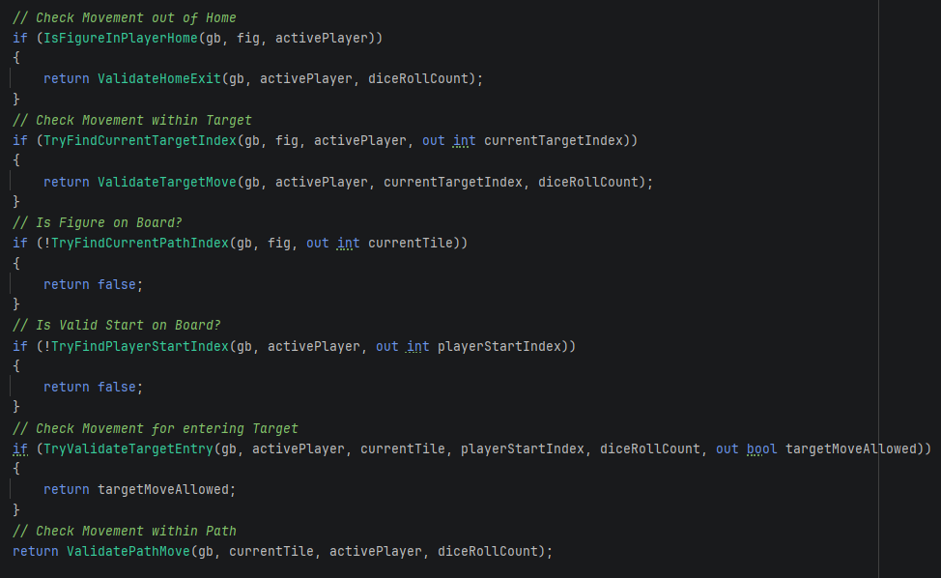

Code Smell: Code Comments
MoveValidator Klasse
Selbsterklärende Kommentare
Legacy Kommentare
Lösung → Kommentare löschen
Notes:
Jannik

Slide 51
Code Smell: Long Class
Gameboard Klasse → 416 Zeilen Code
orchestriert Spielbrett Daten
Lösung → mehrere Klassen
Notes:
Jannik

Slide 52
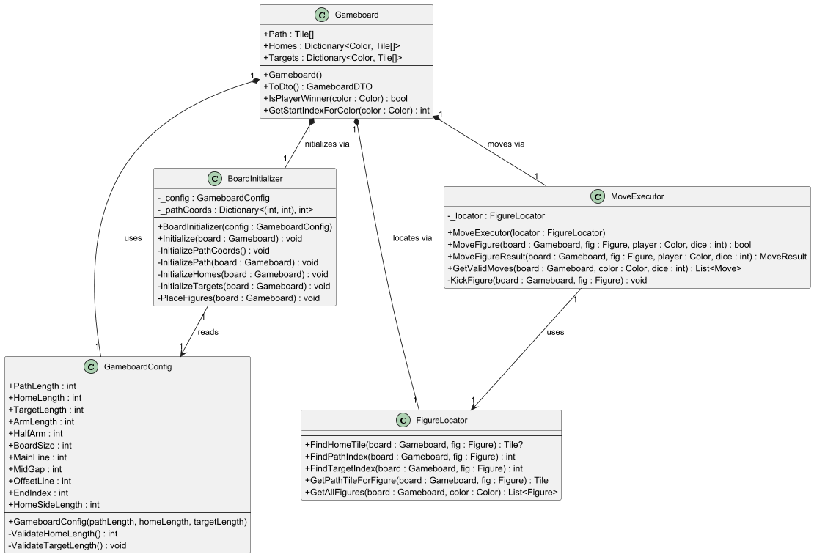
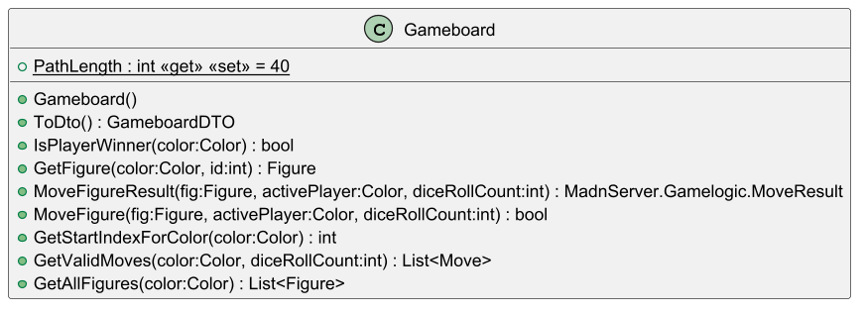
Code Smell: Long Class
→
Notes:
Jannik

Slide 53
Refactorings
Logging für game events & Client/Server Startup: https://github.com/denmasch/Mensch-aergere-dich-nicht/commit/d889eeb74609fe739501a85463b72194655ee0ac
Großes Refactoring: https://github.com/denmasch/Mensch-aergere-dich-nicht/commit/3ff24fe5bb2b1f305bc6ec36224c05cd3a983e4f
Statische Services sind nicht mehr statisch
bei jedem Service wurde ein Interface extrahiert
Beim Start des Servers werden die Services einmal registriert und an den benötigten stellen injiziert (Dependency Injection)
Angepasste Unit-Test mit neuen Mock-Klassen
Notes:
Devin
1 => führt zu einfacherem Debuging und allgemein logging der spiel events
2. => code erfüllt besser die Dependency rule und Dependency Inversion Prinziple. Außerdem bessere Testbarkeit durch mehr mockklassen. Code ist flexibler für erweiterungen

Slide 54
Entwurfsmuster
Notes:
Jannik

Slide 55
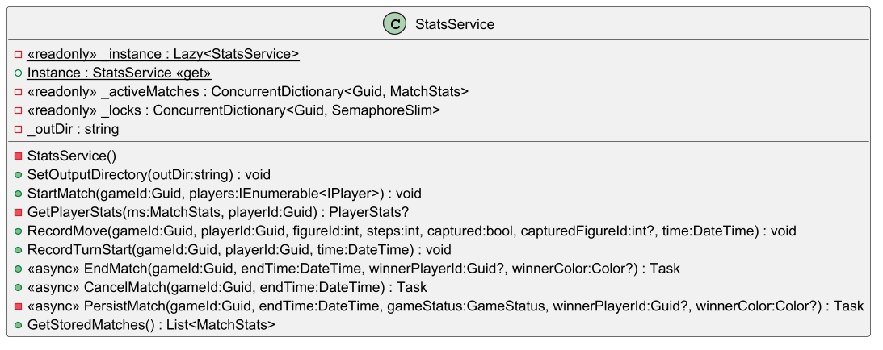
Singleton: StatsService
Vor Refactoring:
Einfacher Zugriff
Eine zentrale Instanz
Lazy initialization
Singleton garantiert sequenziellen Zugriff beim Schreiben von Dateien
Notes:
Jannik
Singleton ist ein Erzeugungsmuster
Warum Refactoring → wegen Dependency Rule und zum Nutzen von Dependency Injection

Slide 56
Singleton: StatsService
Nach Refactoring:
AspNet DI-Container Umsetzung
Stellt sicher das es eine Instanz gibt und Dependency Injection möglich ist
Notes:
Jannik Refactor, damit Depency Injection möglich Depency Injection Container

Slide 57
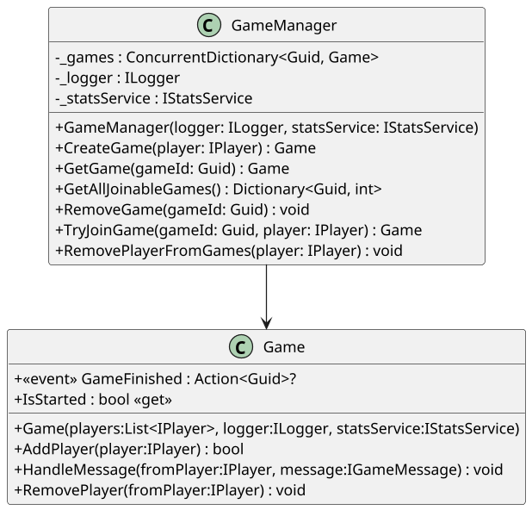
Observer
GameFinished event teilt GameManager automatisch mit das das Spiel vorbei ist
Game muss GameManager nicht kennen
Notes:
Devin
Observer ist ein Verhaltenmusster => sorgt für flexible zusammenarbeit zwischen komponenten
Zweck Automatische reaktion auf änderungen Grund: geringe kopplung. Dependency rule ansnstten hätte man Polling oder so machen müssen

Slide 58
Bildquellen
https://de.wikipedia.org/wiki/Mensch_%C3%A4rgere_Dich_nicht#/media/Datei:Mensch_%C3%A4rgere_dich_nicht_4.svg

Slide 59
Code Smell: Duplicate Code
Vorher:
Nachher:

